Slide 1
Выполнили воспитатели:
Савицкая А.М.
Шманова К.В.
Краткосрочный проект в первой младшей группе
«Да здравствует мыло душистое!»

Slide 2
Гигиеническая культура столь же важна для человека, как и умение разговаривать, писать, читать. Известно, что самые прочные привычки формируются в детстве. Вот почему так важно с самого раннего детства воспитывать у ребенка полезные для здоровья навыки, закреплять их, чтобы они стали привычками.
Культурно-гигиеническое воспитание – основа общей культуры, необходимое условие формирования у детей установки на здоровый образ жизни в будущем. Воспитание у детей навыков личной гигиены играет важную роль в охране их здоровья, способствует правильному поведению в быту, в общественных местах.
Приобретенные в детстве гигиенические навыки становятся второй натурой человека, потребностью к чистоте. Актуальность проблемы воспитания культурно-гигиенических навыков у детей раннего возраста всегда будет стоять на одном из первых мест в развитии ребенка.
Актуальность проекта:

Slide 3
Цель проекта: Воспитание культурно-гигиенических навыков у детей раннего возраста.
Задачи:
1. Сформировать у детей целостный процесс мытья рук, включающий выполнение цепочки действия от подготовки (засучить рукава, включить воду) до получения результата (чистые, сухие руки, полотенце висит на своём месте, кран закрыт).
2. Формировать начальные представления о ценности здоровья, что здоровье начинается с чистоты тела, что чистота-красота-здоровье – это неразделимые понятия.
3. Воспитывать желание выглядеть чистыми и опрятными.

Slide 4
Новизна: заключается в использовании новых подходов в организации работы по гигиеническому воспитанию ребенка.
Методы работы:
• Наблюдения.
• Использование иллюстративного материала.
• Беседы.
• Чтение художественной литературы.
• Дидактические игры.
• Подвижные игры.
• Художественно-продуктивная деятельность.
Средства обучения:
• Плакаты.
• Демонстрационный материал.

Slide 5
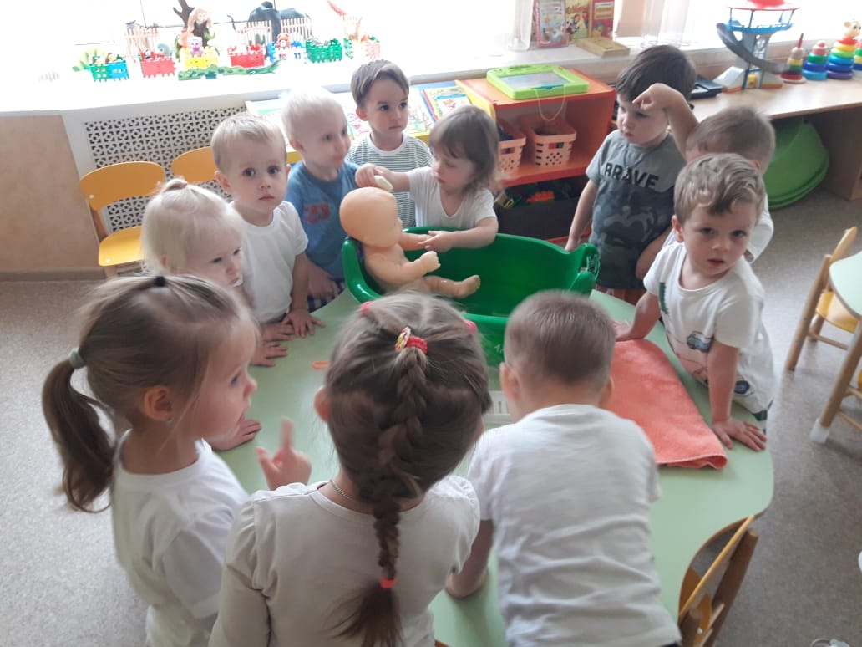
«Купание куклы кати»

Slide 6
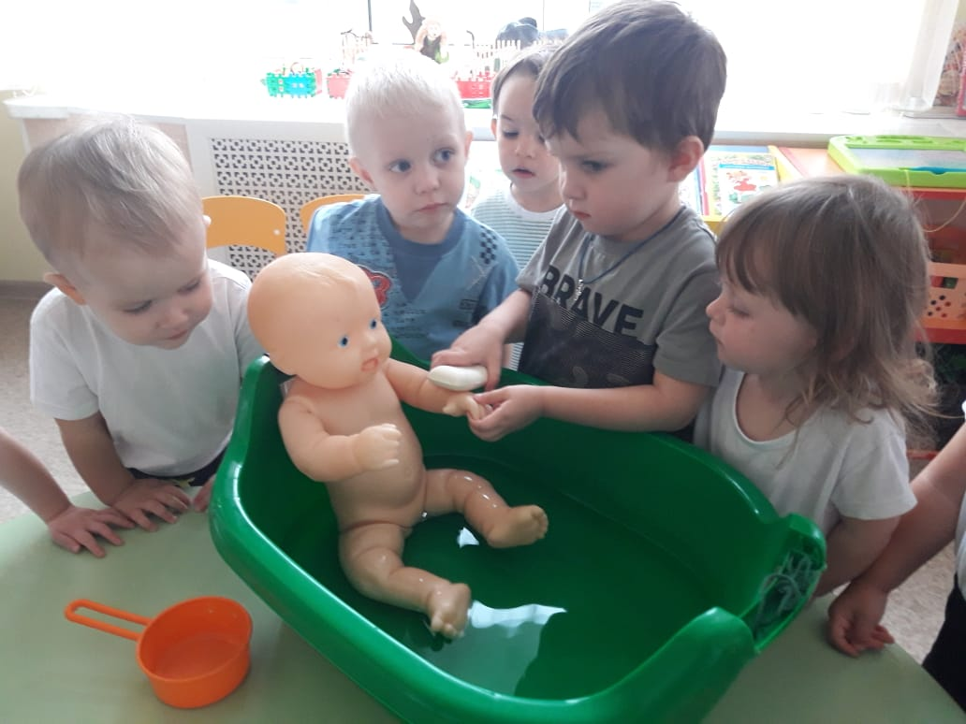

Slide 7
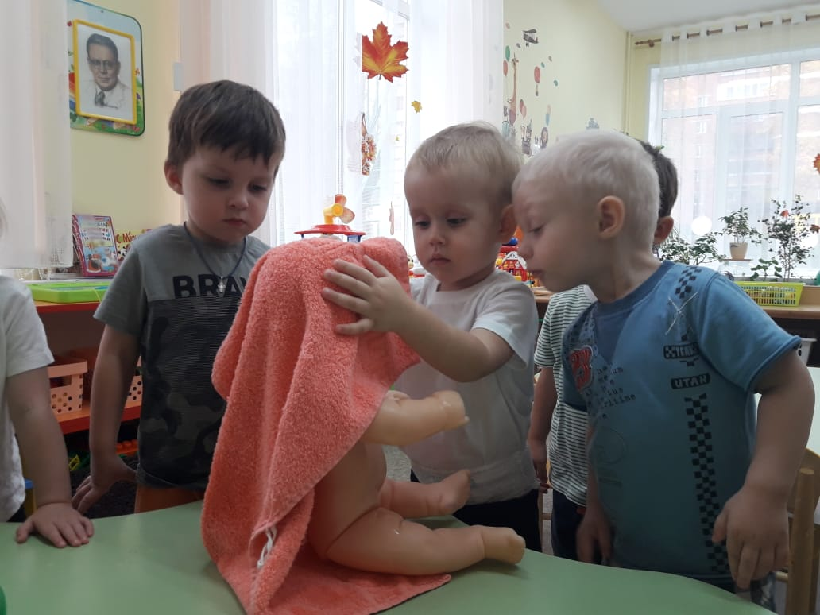
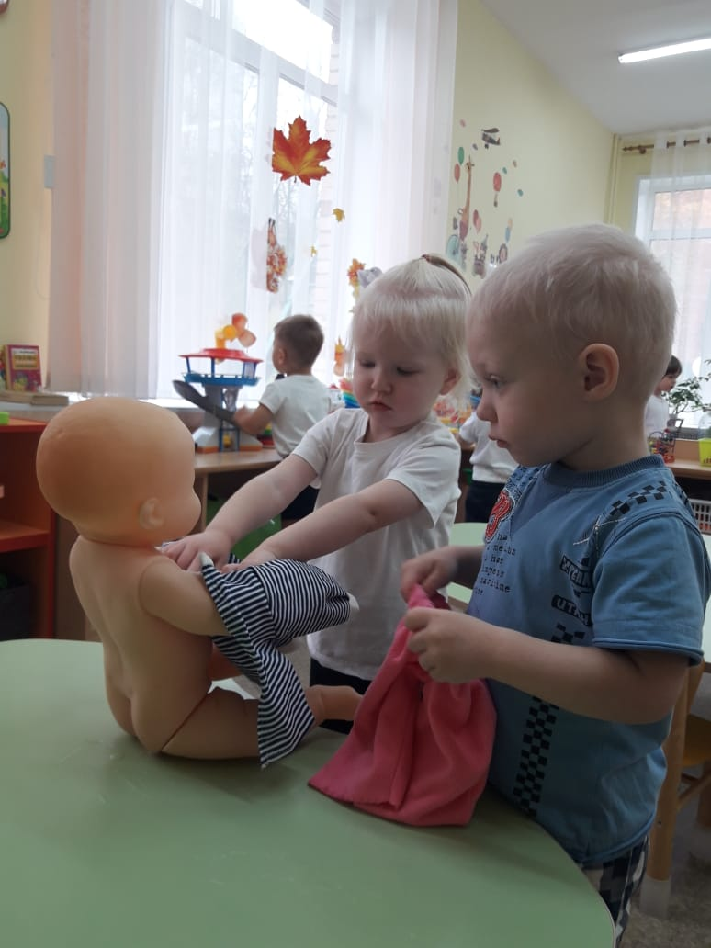

Slide 8
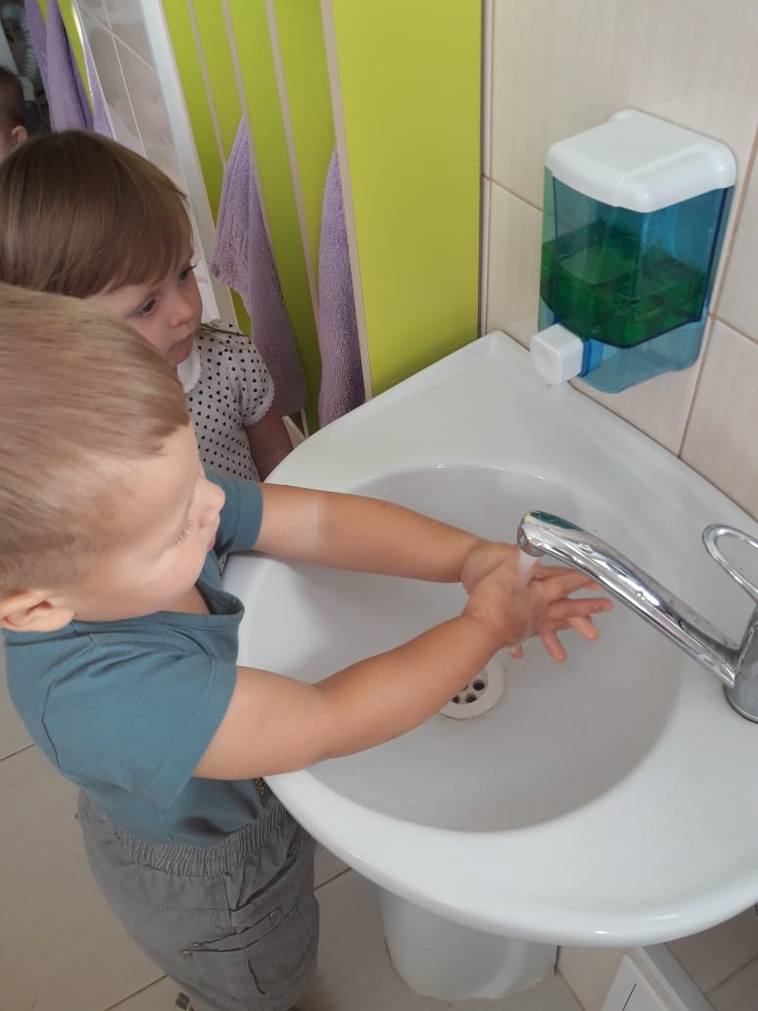
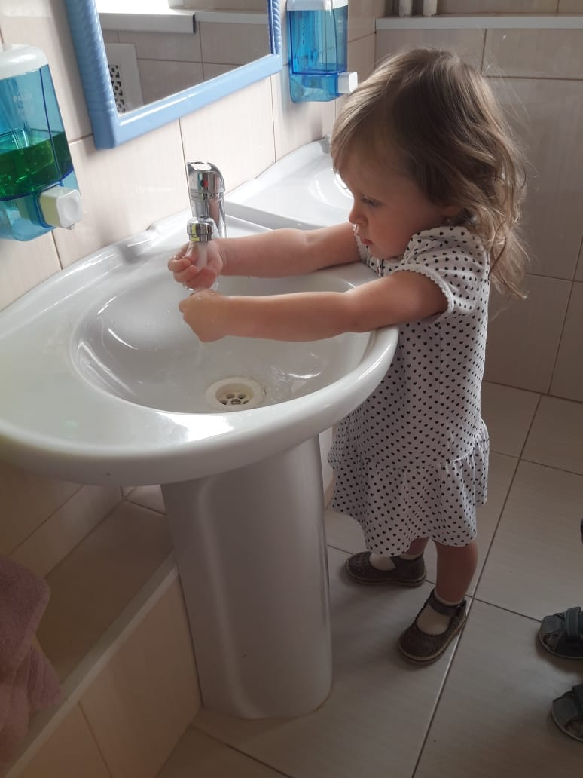
«Научим Неумейку мыть руки»

Slide 9
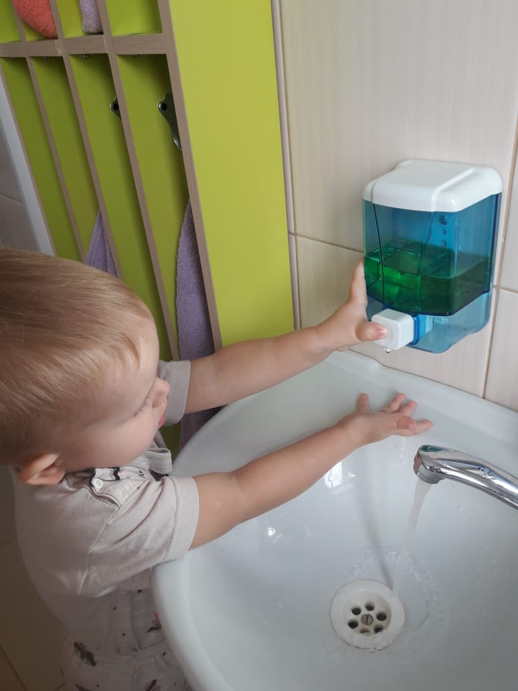

Slide 10
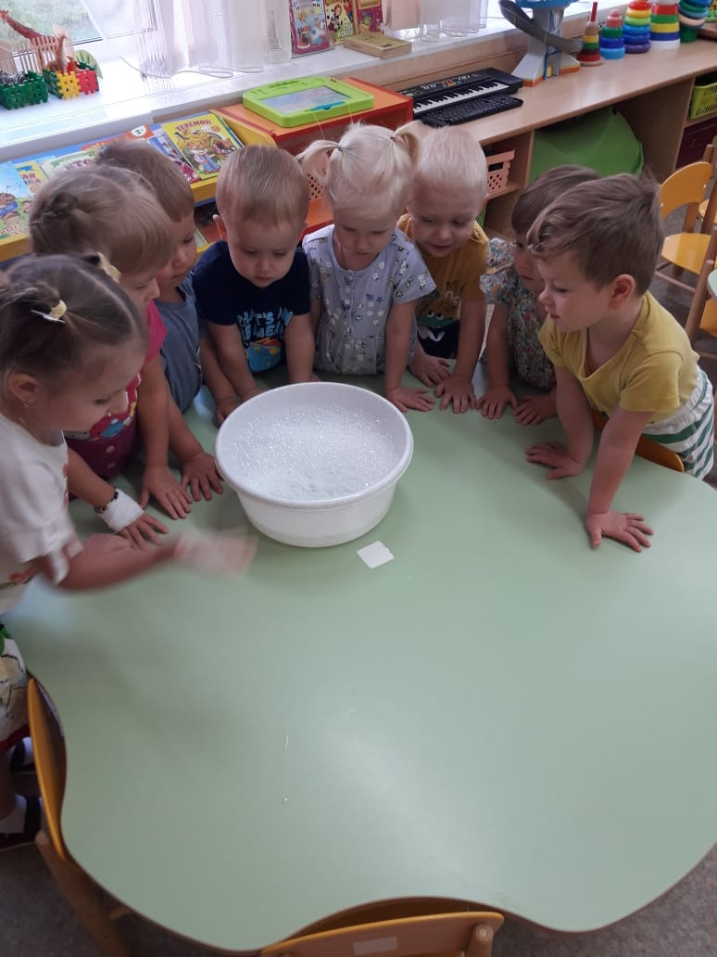
Игра-эксперимент «Знакомство со свойствами мыла»

Slide 11
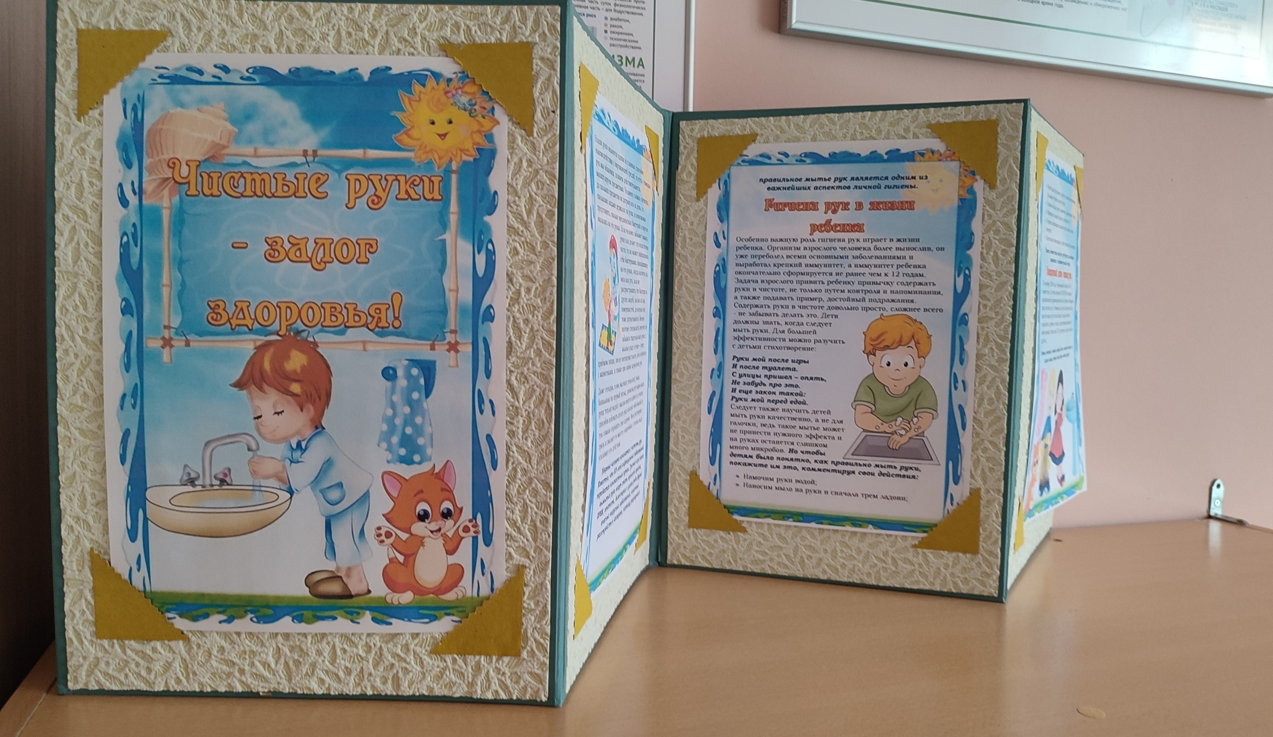
Консультация для родителей «Чистые руки – залог здоровья!»

Slide 12
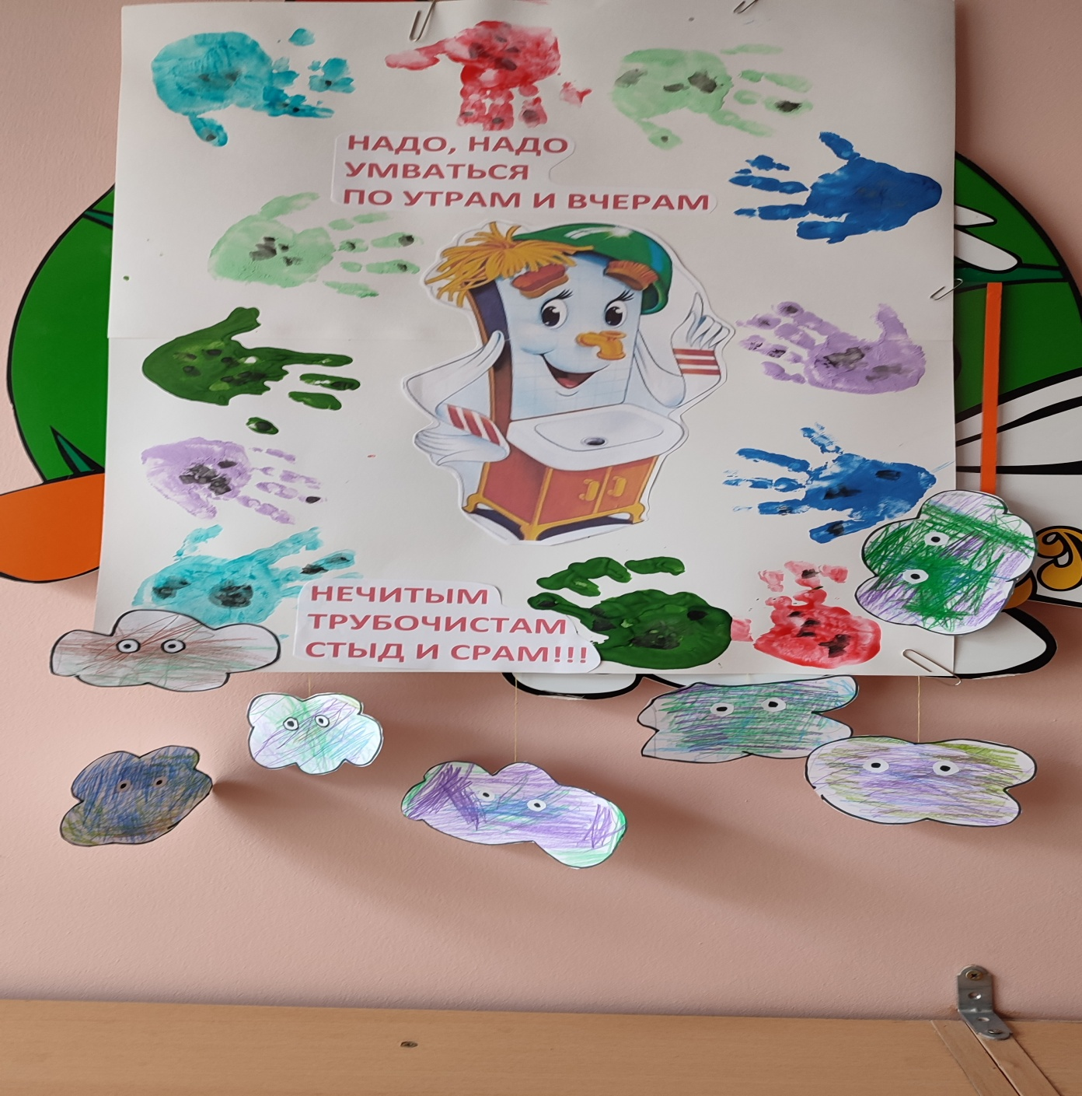
Плакат изготовленный совместно с детьми и педагогами «Надо, надо умываться…»

Slide 13
Спасибо за внимание!!!

